Slide 1
Notes:
1

Slide 2
پروژه : كارت امتيازي متوازن

Slide 3
معرفی روش
كارت امتيازي متوازن
(BSC)
Notes:
ياداشت :
------------------------------------------------------------------------------------------------------------------------------------------------------------------------------------------------------------------------------------------------------------------------------------------------------------------------------------------------------------------------------------------------------------------------------------------

Slide 4
مدیریت استراتژیک
توانایی اجرای یک استراتژی بسیار مهمتر از کیفیت خود استراتژی است.
یک تحقیق در سال 1999 دلیل ناکامی 70% از مدیران ارشد شرکتها را شکست آنها در اجرای استراتژیهایشان عنوان کرده است.
(Fortune (مجله
در واقع مدیریت استراتژیک، هنر و دانش تبین و تدوین، اجرا و ارزیابی تصمیمات وظیفه ای چند گانه میباشد که سازمان را قادر به دستیابی به اهداف بلند مدت خودش میسازد.

Slide 5
وجود شكاف بين استراتژي و عمل
ماموريت
چرا هستيم؟
ارزشها
چه چيزي براي ما مهم است؟
چشم انداز
مي‌خواهيم چه باشيم ؟
استراتژي
برنامه ما چيست ؟
GAP
دستاوردهاي استراتژيك
سهامداران راضي
مشتريان مشعوف
فرآيندهاي كارا و اثربخش
كاركنان با انگيزه و آماده

Slide 6
BSC پلي ارتباطی بين استراتژي و عمل
ماموريت
چرا هستيم؟
ارزشها
چه چيزي براي ما مهم است؟
چشم انداز
مي‌خواهيم چه باشيم ؟
استراتژي
برنامه ما چيست ؟
نقشه استراتژي
ترجمه استراتژي به اصطلاحات عملياتي
كارت امتيازي متوازن (BSC)
معيارهاي سنجش و نقاط تمركز
اهداف و اقدامات (ابتكارات)
چه بايد بكنيم ؟
اهداف شخصي
چه بايد بكنيم ؟
دستاوردهاي استراتژيك
سهامداران راضي
مشتريان مشعوف
فرآيندهاي كارا و اثربخش
كاركنان با انگيزه و آماده

Slide 7
BSC
مي خواهيم استراتژيها باموفقیت پياده شوند

Slide 8
محدوديت معيارهاي مالي جهت
ارزيابي موفقيت (عملكرد)
معرفي روش ارزيابي متوازن
(BALANCED SCORECARD)
يكي از روشهاي نوين ارزيابي عملكرد
جهت كنترل اجراي مطلوب استراتژيها در سازمان
، سيستمي براي مديريت بر استراتژيها

Slide 9
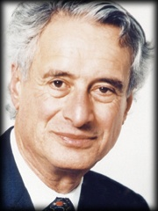
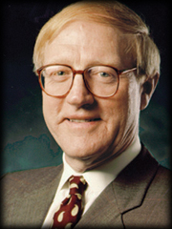
ظهور روش ارزيابي متوازن
درسال 1990 تحقيقي درمورد روشهای سنجش عملكرد 12 شركت برتر امريكايي توسط آقايان كاپلان ) استاد دانشکده بازرگانی دانشگاه هاروارد) و نورتون (مدیرعامل یک شرکت تحقیقاتی) انجام و معلوم شد اكثر شركتهاي موفق اهداف استراتژيك خود را درچهار منظر تعيين و عملكرد خود را با آنها ارزيابي مي كنند . درسال 1992 نتايج تحقيق طی مقاله ای در HBR منتشر شد :
  مالي
  مشتري
  فرآيند داخلي
  يادگيري و رشد
Robert S.Kaplan
David P.Norton

Slide 10
ارزيابي متوازن چيست؟
روش ارزيابي متوازن (BALANCED SCORECARD)
روشي است كه در آن شاخصهاي مالي مربوط به عملكرد گذشته با شاخصهايي غیر مالی از عوامل موجد عملكرد آينده پيوند خورده و تصویری كامل از ارزیابی ارایه مي دهند.

Slide 11
BalancedScorecard
كارت امتيازي متوازن (BalancedScorecard) روشي است كه در آن استراتژي‌هاي سازمان به مجموعه‌اي از شاخص‌هاي عملكردي قابل اندازه‌گيري ترجمه شده و از طريق اجراي آن، سيستمي براي سنجش تحقق استراتژي و مديريت استراتژيك عملکرد ايجاد مي‌شود.
كارت امتيازي متوازن چارچوبي است كه به سازمانها براي ترجمه استراتژي‌ها به اهداف عملياتي كه محرك عملكرد و رفتار سازمان هستند، كمك مي‌كند.
روش كارت امتيازي متوازن (BSC) ابتدا يك روش ارزيابي و مديريت عملكرد بود. سپس بعنوان ابزاري براي جاري‌سازي‌ استراتژي‌ها مورد استفاده قرار گرفت و در حال حاضر بعنوان يك سيستم مديريت استراتژيك شناخته مي‌شود.
Notes:
You need to do three things in Define:
Define your project, capturing information such as purpose, scope, and resources in a charter.
Understand what process it is you are trying to improve. The first step is to develop a type of high-level process map that goes by the name of SIPOC (Supplier— Inputs—Process—Outputs—Customers).
Determine that project goals fit in with customer needs (and vice versa).
These three aspects of Define can be done in almost any order. For instance, a basic SIPOC analysis can help you define both the customers and boundaries of the process; understanding the Voice of the Customer will help you develop goals for your charter that are both realistic and important to the organization. In any event, you should expect to revisit your project charter several times throughout the DMAI²C process as you learn more.
Here we recommend drafting the charter first, simply so you have a rough idea of what you need to accomplish with this project, and what resources you have at your disposal. The SIPOC analysis and customer information will then help you refine your goals.
In practice, the process will be iterative. You will likely go back and forth between these activities several times before you get a charter that everyone agrees to.

Slide 12
روش كارت امتيازي متوازن (BSC)
منظر مالی :
انتظارات و خواسته‌هاي سهامداران چيست؟
منظر فرایندهای داخلی :
براي برآورده كردن انتظارات سهامداران و مشتريان در چه فرآيندهاي بايستي برتري يابيم؟
استراتژ‌‌ي‌ها
منظر مشتریان :
ارزشهاي مورد انتظار مشتريان چيست؟
منظر یادگیری و رشد:
براي كسب برتري در فرآيندها به چه قابليت‌ها، مهارتها، شرايط كاري و زيرساخت‌هايي نياز داريم؟

Slide 13
رابطه علت و معلولي در روش BSC
مهمترين تفاوت روش ارزيابي متوازن با ساير روشهاي رايج اندازه‌گيري عملكرد، ايجاد رابطه علت و معلولي در منظرهاي ارزيابي است.
نتايج مالي
وجود مشتريان وفادار و راضي منجر به افزايش
درآمد سازمان مي‌شود.
رضايت مشتري
فرآيندهاي بهبود يافته موجب بهبود محصولات
و خدمات براي مشتريان مي‌شود.
فرآيندهاي كسب و كار
كاركنان ماهر و خلاق، شرايط موجود را براي بهبود
فرآيندهاي كسب و كار زير سئوال مي‌برند.
يادگيري و رشد
يادگيري و رشد كاركنان زيربناي نوآوري
و خلاقيت است.

Slide 14
منظر مالي Financial
چگونه بايد خود را به صاحبان مؤسسه عرضه كنيم تا آنها ما را از نظر مالي موفق ارزيابي كنند و مؤسسه ما را جذاب براي سرمايه‌گذاري بدانند.
  دستيابي به منابع جديد درآمد
  افزايش سهم بازار
  افزايش سودآوري
  بهبود در بكارگيري دارايي‌ها
منظر مالي
معيارهاي سنجش متداول:
  بازده سرمايه
  فروش ناخالص
  درآمد در هر بخش بازار
  ارزش افزوده اقتصادي
استراتژي‌ها
منظر فرآيندهاي داخلي
منظر مشتري
منظر رشد و يادگيري

Slide 15
ارزيابي از منظر مالي
اهداف | نمونه شاخصها
رشد درآمد (فروش) | سهم بازار و مبلغ فروش
کاهش بهاي تمام شده | درآمد (سود) به نسبت هر كارمند
افزایش سودآوری | نسبت حاشيه سود
بكارگيري داراييها | كاهش موجوديها /نسبت گردش داراييها

Slide 16
منظر مشتري Customer
چه ارزش‌هايي را بايد در ارتباط با مشتريان خود ايجاد كنيم تا انتظارات آنها را برآورده كرده و نيازهاي آتي خود را از سازمان تامين كنند.
  رهبري محصول
  اعتماد و وفاداري مشتريان
  بهاي تمام شده و قيمت كمتر
منظر مالي
معيارهاي سنجش متداول:
  كاهش شكايات مشتري
  خريدهاي مكرر
  عرضه محصول با قيمت مناسب
  تحويل به موقع
استراتژي‌ها
منظر فرآيندهاي داخلي
منظر مشتري
منظر رشد و يادگيري

Slide 17
ارزيابي از منظر مشتري
اهداف | نمونه شاخصها
نگهداري مشتري | تعداد مشترياني كه قطع ارتباط كرده اند
جذب مشتريان جديد | تعداد مشتريان جديد
رضايت مشتريان | تعداد شكايات مشتريان
سودآوري مشتريان | سود به نسبت هر مشتري

Slide 18
منظر فرآيندهاي داخلي Internal Processes
براي تحقق ارزش‌هايي كه بايد براي مشتريان ايجاد كنيم و همچنين تحقق اهداف مالي، به كداميك از فرآيندها بايد توجه نمود.
  فرآيندهاي طراحي محصول
  فرآيند توليد محصول
  فرآيندهاي توزيع و فروش
  فرآيندهاي خدمات پس از فروش
منظر مالي
معيارهاي سنجش متداول:
  كاهش زمان چرخه توليد
  تعداد محصولات جديد
  بهبود كيفيت
استراتژي‌ها
منظر فرآيندهاي داخلي
منظر مشتري
منظر رشد و يادگيري

Slide 19
ارزيابي از منظر فرآيندها
اهداف | نمونه شاخصها
بهبود فرايند بازارسازي | سهم بازار/ سودآوري هر بخش از بازار
بهبود فرآيند طراحي | مدت زمان معرفي محصول جديد
بهبود فرايند توليد | تعداد محصولات معيوب
بهبود فرايند تحويل | درصد تحويل بهنگام
بهبود فرايند خدمات پس از فروش | ميانگين رضايت مشتريان

Slide 20
منظر يادگيري و رشد Learning & Growth
براي تحقق اهداف خود در ارتباط با فرآيندها چه تغييراتي را بايستي در زيرساخت‌ها و سرمايه‌هاي فكري خود ايجاد كنيم.
  ماشين‌آلات و تجهيزات توليدي
  دانش نيروي انساني و خلاقيت
  سيستم‌ها و روش‌ها
  آگاهي در كيفيت
منظر مالي
معيارهاي سنجش متداول:
  رضايت كاركنان
  قابليت و مهارت كاركنان
  فضاي مناسب براي كار
  دسترسي به اطلاعات استراتژيك
استراتژي‌ها
منظر فرآيندهاي داخلي
منظر مشتري
منظر رشد و يادگيري

Slide 21
ارزيابي از منظر يادگيري و رشد
اهداف | نمونه شاخصها
افزایش سیگمای فرایند افزايش قابليت كاركنان | كيفيت محصول ، سرعت پاسخگويي به نياز مشتري
بهبود سيستمهاي اطلاعاتي | درصد اطلاعات موجود در ارتباط با هر مشتري
ارتقاء ، انگيزه و تعلق كاركنان | پيشنهادهاي رسيده / اجراشده

Slide 22
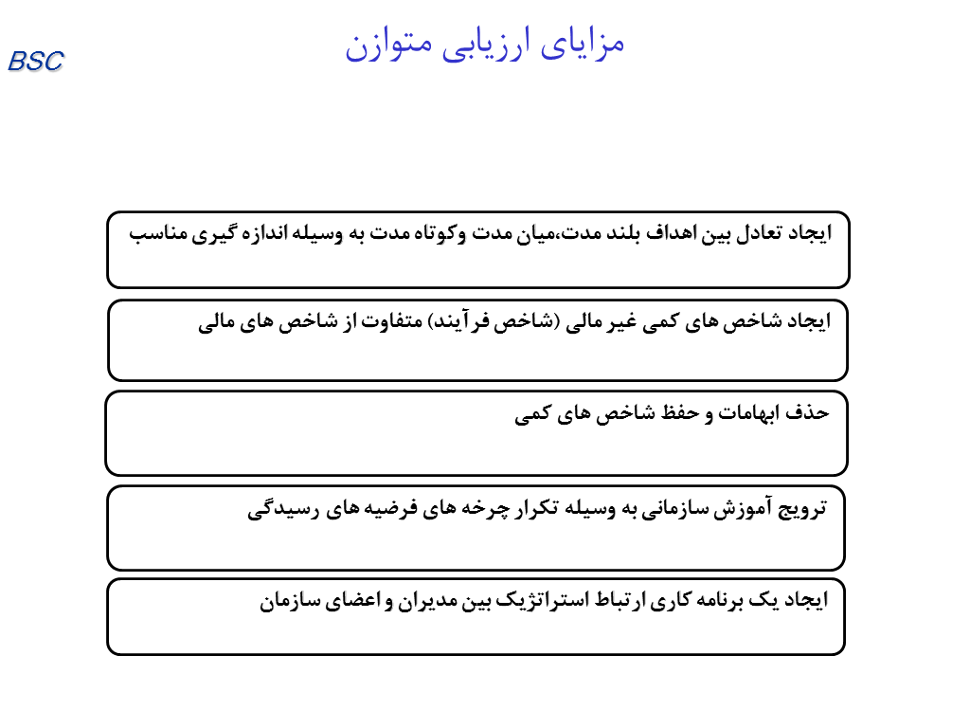
مزایای ارزیابی متوازن

Slide 23
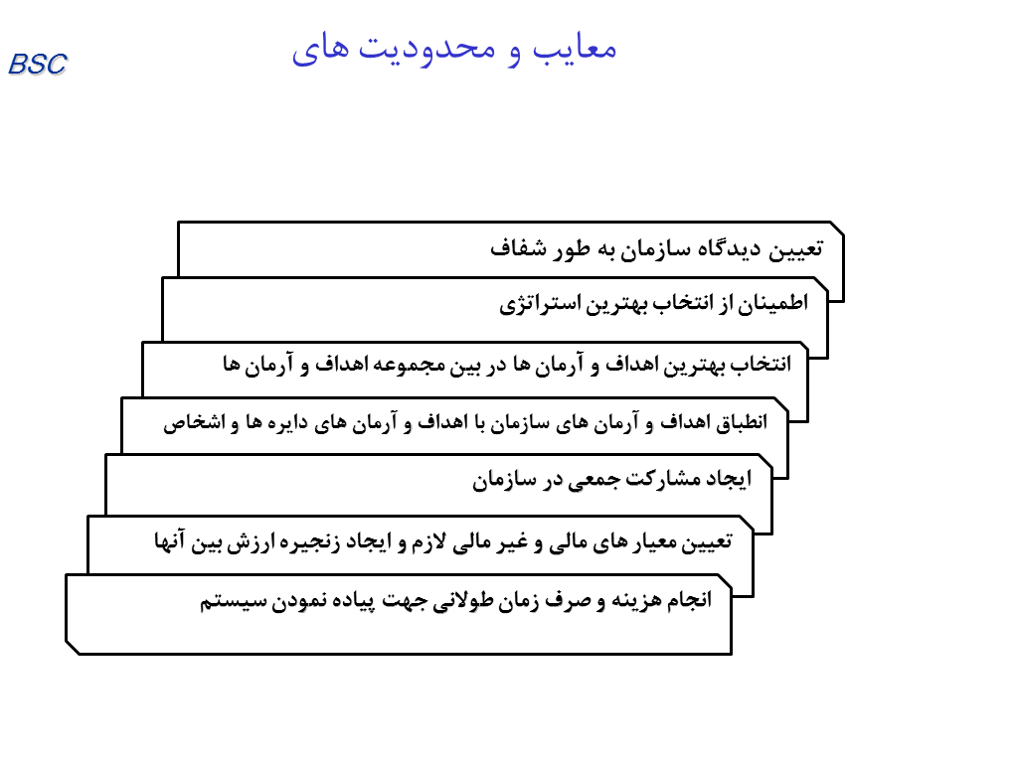
معایب و محدودیت های ارزیابی متوازن

Slide 24

ميخواهيم بالاترين سهم بازار را داشته باشيم
Vision
ازطريق كيفيت برتر / بهاي كمتر
strategy
مالي
مشتري
فرايندها
نوآوري
CSF
Objective
سود آوري بازده سرمايه
رضايت مشتريان
كاهش زمان چرخه
توليد
معرفي محصول جديد
Measures
&
Target
معرفي يك محصول جديددرهرسال
10% حاشيه سود
25% بازده
80% تحويل بموقع
50% كاهش شكايات
10% كاهش زمان
Initiative
برنامه و اقدامات اجرايي ( مسئوليت ) در جهت تحقق اهداف

Slide 25
نتيجه گيري
بطور خلاصه BSC یک سیستم Top-Down بر روی عملکرد سازمانی می باشد که در آن می بایست چشم اندازهای کلی را بعنوان اولین مرحله دسته بندی کرد ( اهداف کلی ) و بعد از ثبات ساختار و زیربنای سازمانی، مدیران می بایست تصمیم بگیرند که کدام یک از استراتژی ها ما را به اهدافمان می رساند .
BSC ضمن اینکه مدیریت را در دستیابی به بکارگیری منابع اطلاعاتی شرکت و نتایج حاصل از تولید محصولات یاری می کند به او در بازبینی قسمتها و اجزای استراتژی فضاهای خالی عملکرد ( قابلیت های شناخته نشده ) یاری می رساند . BSC مدیر را قادر می سازد که نتیجه شرایط اقتصادی ، اهداف کمی ، شرایط فصلی ، فعالیت رقبا ، برنامه ریزی ظرفیت فیزیکی ، بهره وری نیروی انسانی و مشکلات تولید را بشناسد و با جمع آوری پیشنهادات و اتخاذتصمیم در خصوص رفع نواقص عمل کند و او راکمک کند که آیا تخصیص منابع دهد یا خیر ؟ انصراف دهد ؟ اقدامات نوین انجام دهد ؟ و ... BSC اثربخشی را تفهیم می کند . ارزیابی متوازن دیدگاه عملکردی به شاخص های مالی و غیرمالی دارد و ارزش افزوده اقتصادی مدیران را در یک حالت مالکانه به خلق ارزش وا می دارد (مالکانه چرا که تخصیص پاداش بر اساس خلق ارزش به مدیران تعلق می گیرد ).

Slide 26
با تشکر از حسن توجه شما

